Slide 1
Нетрадиционная выставка-сюрприз «Чудо - книжки»
А.О. Шуматова
библиотекарь

Slide 2
Я к вам обращаюсь, товарищи, дети: Полезнее книги нет вещи на свете! Пусть книги друзьями заходят в дома, Читайте всю жизнь, набирайтесь ума! (С. Михалков)

Slide 3
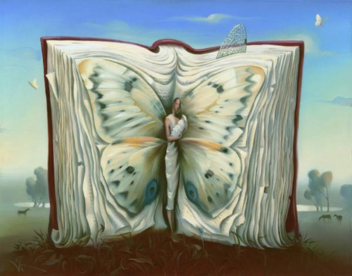
Выставка предназначена для учащихся начальных классов, педагогов, родителей.

Slide 4
Цель выставки –
продемонстрировать творческие способности обучающихся начальных классов по созданию книг своими руками под руководством учителей и родителей, приобщить обучающихся к чтению книг через творчество, вдохновить ребят из других классов на создание не менее интересных, замечательных книг.

Slide 5
Разделы книжной выставки:
авторские книги (собственного сочинения);
стихи;
рассказы;
загадки;
познавательные книги.
В книгах могут быть использовали произведения российских и зарубежных поэтов и писателей XIX-XX веков.

Slide 6
Для оформления выставки использованы:
фотографии классов, семьи, родителей, друзей;
распечатанные на фотобумаге веселые картинки.

Slide 8
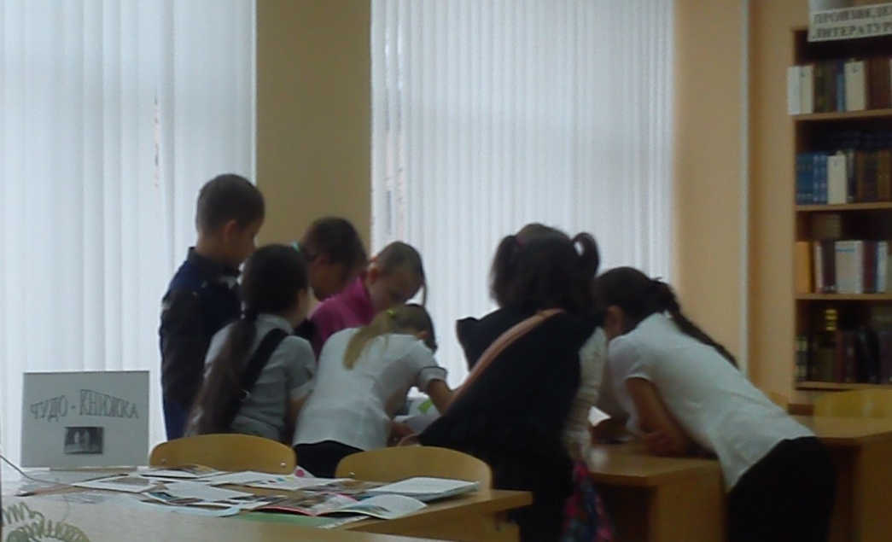
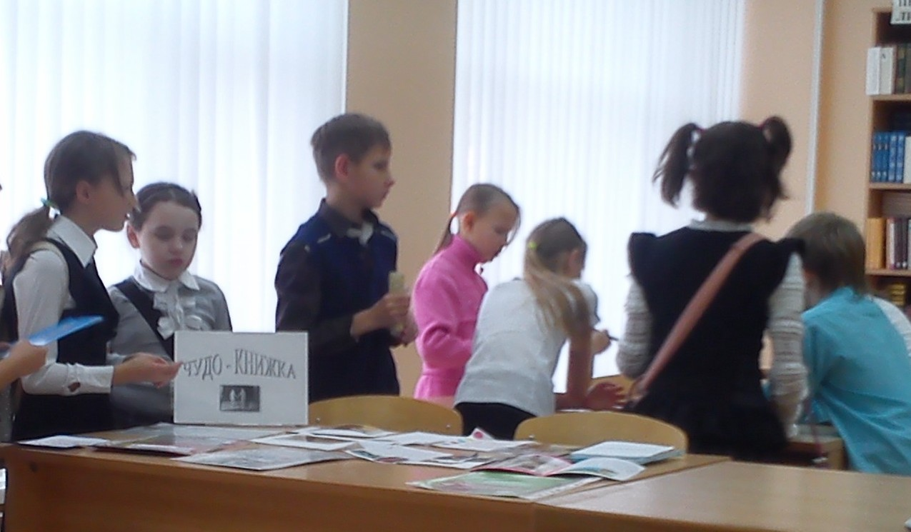
Ребята активно участвовали в конкурсе на зрительскую симпатию.

Slide 9
В конкурсе приняли учащиеся 3-Б, 3-В, 4-Б классов.
Ученики подошли к конкурсу очень серьезно. Все разделы были включены.

Slide 10
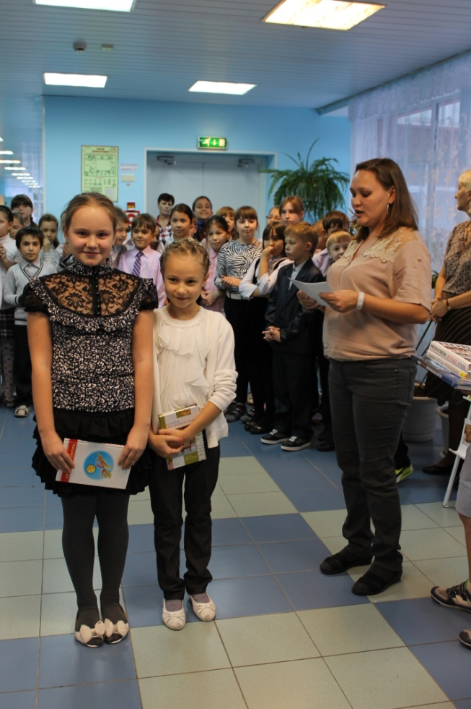

Slide 11
Призовые места разделили:
1 место –Козырева А., 4-Б; Бугай М. и Токмакова К., 3-Б
2 место – Сапожникова А., 3-Б; Насырова С., 4-Б
3 место – Колугина К., Банникова Л.,3-Б; Рурахмаев А., 4-Б.
Приз зрительских симпатий – Дубова Д., 4-Б кл.

Slide 12
За активное участие в творческом конкурсе 3-В классу вручена хвалёнка и плакат стенгазеты.

Slide 13
МОЛОДЦЫ!

